Slide 1
SECONDO RAPPORTO DI VALUTAZIONE DELLA GARANZIA GIOVANI E DEL PROGRAMMA OPERATIVO NAZIONALE INIZIATIVA OCCUPAZIONE GIOVANI L’ATTUAZIONE DEL PROGRAMMA, LA PARTECIPAZIONE DEI GIOVANI E LA QUALITA’ DELL’OFFERTA Cristina Lion Roma, 5 luglio 2019 CNEL
Struttura di ricerca e consulenza tecnico-scientifica I
Monitoraggio e valutazione dei servizi per l’impiego e delle politiche occupazionali

Slide 2
Contenuti della presentazione
Lo stato di attuazione del programma
La partecipazione dei giovani al Programma nel confronto con i coetanei che non si sono iscritti
Le caratteristiche delle politiche offerte dal Programma
La qualità delle politiche offerte dal Programma
Tassi di rifiuto e di abbandono
Certificazione del Percorso
Esiti dei percorsi
Qualità del tirocinio

Slide 3
Lo stato di attuazione del Programma
Giovani registrati al netto delle cancellazioni d’ufficio 1.463.069
Giovani presi in carico dai servizi competenti 1.138.333
Indice di presa in carico 77,8%
Giovani avviati ad una misura di politica attiva 624.534
Indice di copertura* 56,8%
Giovani che hanno concluso un intervento 600.474
Tasso di inserimento occupazionale 52,6%
*calcolato sui presi in carico al netto delle cancellazioni d’ufficio
Fonte: ANPAL (dati al 31 marzo 2019)

Slide 4
L’attuazione fisica
Giovani presi in carico Classe di età: 19-24 anni Titolo di studio: diploma superiore | 55,2% 57,6%
Servizi per il lavoro* Presi in carico dai Centri per l’impiego (CPI) Presi in carico dalle Agenzie per il lavoro (APL) *Nelle Regioni del Nord-Ovest questa distribuzione si inverte per il maggior contributo delle APL | 78,4% 21,6%
Indice di profiling dei giovani presi in carico Presi in carico dai CPI Presi in carico dalle APL | 0,64 0,66 0,60
Fonte: ANPAL (dati al 31 marzo 2019)

Slide 5
L’attuazione delle misure di politica attiva
Interventi di politica attiva erogati | 774.745
Tirocinio extra-curriculare Incentivi occupazionali Formazione | 57,8% 24,6% 12,6%
Differenze regionali nei modelli di intervento Regioni centrali e meridionali: il tirocinio extra-curriculare assorbe più del 60% delle politiche attive Regioni settentrionali: più spazio agli incentivi e all’accompagnamento al lavoro nel Nord-Ovest e alla formazione nel Nord-Est
Fonte: ANPAL (dati al 31 marzo 2019)

Slide 6
Gli inserimenti occupazionali dei giovani
Giovani che hanno concluso un intervento Occupati al 31 marzo 2019 Almeno un’occupazione nel periodo di osservazione Prima occupazione entro il mese successivo Prima occupazione entro sei mesi | 52,6% 77,0% 44,1% 60,6%
Tipologia contrattuale Tempo indeterminato Contratto di apprendistato Tempo determinato | 40,3% 36,2% 19,9%
Fonte: ANPAL (dati al 31 marzo 2019)

Slide 7
Confronto tra giovani iscritti e non iscritti alla Garanzia: caratteristiche socio- anagrafiche
Gli iscritti al Programma sono più giovani e più istruiti
Fonte: ANPAL Indagine campionaria sugli esiti occupazionali dei giovani iscritti alla Garanzia Giovani, 2017

Slide 8
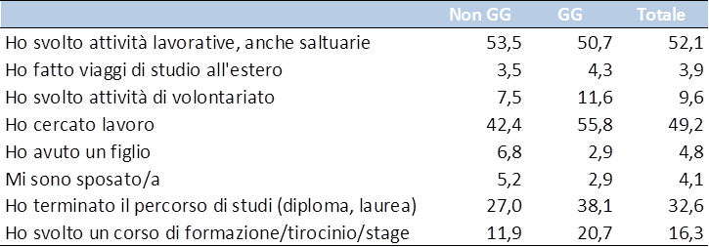
Confronto tra giovani iscritti e non iscritti alla Garanzia: livello di attivazione
I giovani iscritti al Programma hanno «livelli di attivazione» più elevati
Fonte: ANPAL Indagine campionaria sugli esiti occupazionali dei giovani iscritti alla Garanzia Giovani, 2017

Slide 9
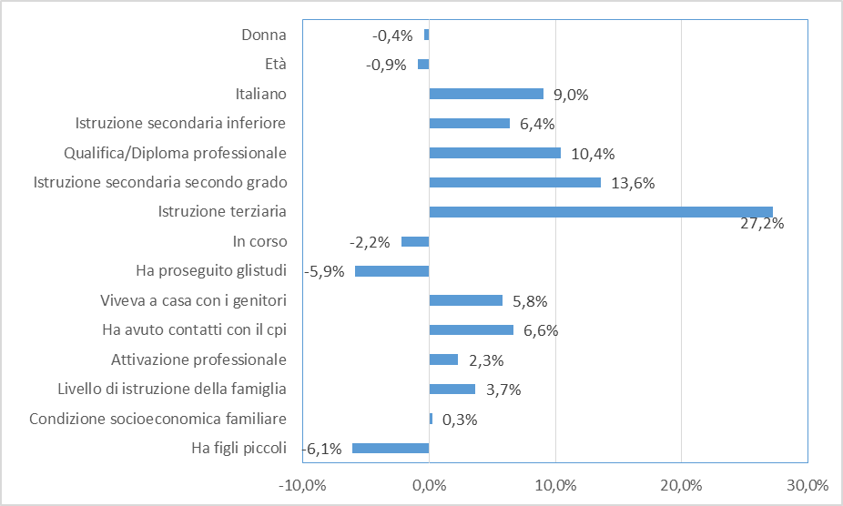
Le determinanti della partecipazione: risultati del modello logit
La propensione ad iscriversi aumenta al crescere del titolo di studio; precedenti contatti con i CPI e vivere in famiglia sono variabili che influenzano la scelta di aderire al Programma
Fonte: ANPAL Indagine campionaria sugli esiti occupazionali dei giovani iscritti alla Garanzia Giovani, 2017

Slide 10
Le politiche: il tirocinio
Percorso finalizzato ad agevolare le scelte professionali e l’ occupabilità dei giovani nelle transizioni tra scuola e lavoro
Durata: 6 mesi (73,4%)
Luogo di svolgimento: provincia di residenza (74,8%)
Ente ospitante: aziende private (90%), micro-imprese (54,1%)
Funzioni: mediamente qualificate (55%)
Formazione: in affiancamento al personale (96%)
Certificazione delle competenze: 6,6%

Slide 11
Le politiche: la formazione
La formazione è articolata in due tipologie di percorsi: formazione finalizzata all’inserimento lavorativo e formazione per il raggiungimento di una qualifica
Durata: superiore alle 150 ore (50,4%)
Contenuti del corso: Servizi (27,3%), Scienze sociali, attività imprenditoriali e commerciali, diritto (23%)
Formazione: in aula (80,3%), in affiancamento (35,7%)
Svolgimento stage: 45,2%
Certificazione delle competenze: 17%

Slide 12
Le politiche: il servizio civile
Percorso di apprendimento non formale per acquisire competenze di cittadinanza attiva e trasversali (lavoro di gruppo, problem-solving, ecc.)
Motivazione: accrescere le proprie competenze e avvicinarsi al mondo del lavoro, desiderio di guadagno (67,6%)
Durata: 12 mesi (79,1%)
Settore di intervento: Assistenza alle persone (61,1%)
Formazione specifica: 52,4%, in affiancamento (67,4%)
Certificazione delle competenze: 18,2%

Slide 13
Le politiche: percorsi verso l’autoimpiego
Accompagnamento all’avvio di attività imprenditoriale e accesso al credito per la creazione di impresa
Motivazione: attitudine personale (52,2%), senza prospettive di lavoro dipendente (10,3%)
Formazione: durata sotto le 100 ore (41,7%) – consulenza specialistica, formazione per il business plan, assistenza personalizzata per il business plan
Certificazione delle competenze: 10,6%

Slide 14
Politiche e target: un confronto
Tirocinio: significativa presenza di giovani under25 e titolo di studio medio-alto
Formazione: prevalenza di giovani «più adulti» e titolo di studio medio-basso
Servizio civile: prevalenza di donne, titolo di studio medio-alto, residenza nel Mezzogiorno
Autoimpiego: netta prevalenza di over25 e residenza nel Mezzogiorno

Slide 15
La qualità dell’offerta: tassi di abbandono, tassi di rifiuto e motivazioni
Tasso di rifiuto: il 23,5% dei giovani ha rifiutato una o più misure offerte all’interno del percorso
Tasso di abbandono: il 9,9% dei giovani ha interrotto una misura a cui era stato avviato
Fonte: ANPAL Indagine campionaria sugli esiti occupazionali dei giovani iscritti alla Garanzia Giovani, 2017

Slide 16
La qualità dell’offerta: la certificazione del percorso
Il 54,5% dei partecipanti ad una misura di politica attiva ha ricevuto una forma di attestazione/certificazione del percorso svolto
Fonte: ANPAL Indagine campionaria sugli esiti occupazionali dei giovani iscritti alla Garanzia Giovani, 2017

Slide 17
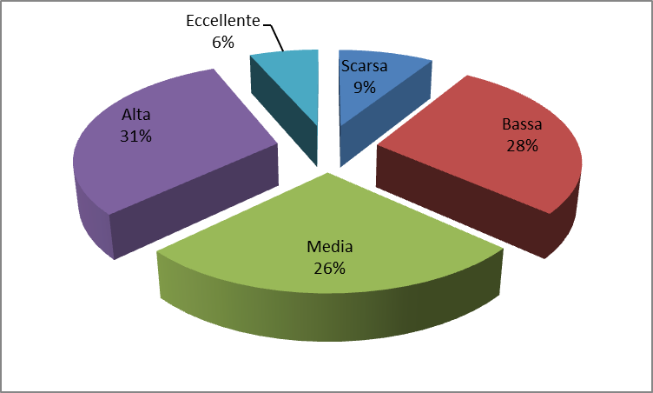
La qualità del tirocinio: indicatore sintetico
Dimensioni della qualità:
Affiancamento al personale dell’azienda
Corrispondenza titolo di studio/mansione
Rilascio attestazione finale
Esiti occupazionali
Tirocinio di «buona qualità»: giovani under 25 e titolo di istruzione secondario
Tirocinio di «bassa qualità»: soprattutto nel Mezzogiorno
Fonte: ANPAL Indagine campionaria sugli esiti occupazionali dei giovani iscritti alla Garanzia Giovani, 2017

Slide 18
La qualità dell’offerta: gli esiti dei percorsi (1)
Opportunità lavorative al termine del percorso in Garanzia Giovani
Fonte: ANPAL Indagine campionaria sugli esiti occupazionali dei giovani iscritti alla Garanzia Giovani, 2017

Slide 19
La qualità dell’offerta: gli esiti dei percorsi (2)
Tasso di occupazione al momento dell’intervista – giovani che hanno completato una misura in Garanzia
Fonte: ANPAL Indagine campionaria sugli esiti occupazionali dei giovani iscritti alla Garanzia Giovani, 2017

